Slide 1
Sayısal Analiz Bölüm-4
4. NONLİNEER DENKLEM SİSTEMLERİNİN ÇÖZÜMÜ
Mühendislik alanında karşılaşılan denklemlerden biri de lineer olmayan denklem veya denklem sistemleridir.
İki veya daha yüksek dereceden polinomlar veya trigonometrik, logaritmik, üstel gibi lineer olmayan terimler içeren denklemler lineer olmayan veya nonlineer denklemlerdir.
Grafiği çizildiğinde bir eğri elde edilen bu tip denklemler lineer terimler de içerebilir. Örneğin;
Genelde nonlineer denklemler f(x)=0 kapalı formunda yazılır. Karşılaşılan denklemlerin çoğu tek değişkenli olmakla beraber çok değişkenli de olabilir f(x₁, x₂, x₃,..) = 0

Slide 2
Sayısal Analiz Bölüm-4
4. NONLİNEER DENKLEM SİSTEMLERİNİN ÇÖZÜMÜ
Lineer olmayan bir denklemin çözümü, köklerinin bulunması veya bir başka ifadeyle denklemi sağlayan x değerinin veya değerlerinin bulunması işlemidir.
Lineer denklem sistemlerinin tek çözümü söz konusu iken
Nonlineer denklemlerin birden fazla kökleri, katlı kökleri veya karmaşık kökleri olabilir.
Lineer olmayan denklem veya denklem takımlarının çözümü (köklerinin bulunması) için çoğu zaman analitik yöntem mevcut değildir.
Lineer olmayan denklemlerin çözümünde kullanılan yöntemler KAPALI ve AÇIK Yöntemler olmak üzere iki gruba ayrılır.

Slide 3
Sayısal Analiz Bölüm-4
4.1. KAPALI YÖNTEMLER
Fonksiyonların kökleri civarında işaret değiştirmeleri gerçeğinden yararlanan yöntemlerdir.
Kökün ilk tahmini için iki adet değer kullanıldığı için, bu tekniklere kapalı yöntemler denir.
Adından da anlaşılacağı gibi ilk tahmin değerler; kökü kıskaca almalı veya kökün farklı yanlarında olmalıdırlar.
Bu yöntemler, ilk tahminler arasında kalan aralığın küçültülmesi ve böylelikle doğru yanıta ulaşılması için farklı stratejiler kullanırlar.
Bu Yöntemler;

Slide 4
Sayısal Analiz Bölüm-4
4.2.2. AÇIK YÖNTEMLER
Bu yöntemler;
Kökün (x) sadece bir tek baş­langıç değerine gerek duyulan veya
Kökü kıskaca almayan iki başlangıç değeri gerektiren
formüllere dayanırlar.
Böylece yöntemler hesaplama sürecinde bazen ıraksar, yani gerçek kökten uzaklaşırlar.
Ancak, açık yöntemler yakın­sadıkları zaman genellikle kapalı yöntemlerinden daha hızlı yakınsarlar. Bu Yöntemler;

Slide 5
Sayısal Analiz Bölüm-4
4.1.1. Grafik Yöntemi
Bu yöntem ilkel olmasına rağmen, fonksiyonun davranışını ve köklerinin yerlerini kabaca belirlemekte kullanılabilir.
En basit hali ile verilen fonksiyonu f(x)=0 haline getirdikten sonra, x değerlerine karşılık gelen fonksiyon değerleri istenen aralıkta çizilir.
Fonksiyonu sıfır (0) yapan x değerleri bu fonksiyonun kökleridir.
Eğer bulunan değerden daha hassas bir sonuca gereksinim varsa, grafiğin sınırları daraltılarak tekrar çizilebilir.
Grafik normal matematik derslerinde öğrenildiği gibi çizileceği gibi eğer istenirse MATLAB programı yardımı ile de çizilebilir.

Slide 6


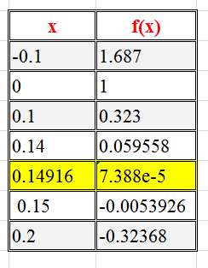
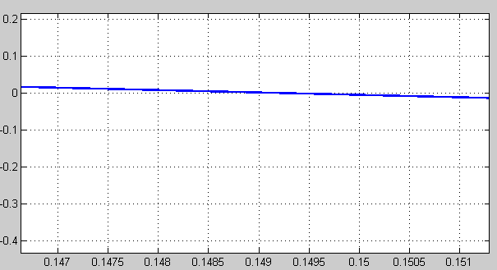
Sayısal Analiz Bölüm-4
NOT: Fonksiyonun sıfır değerini aldıktan sonra işaret değiştirdiğine dikkat edin

Slide 7
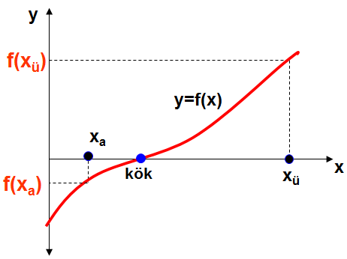
Sayısal Analiz Bölüm-4
4.1.2. İkiye Bölme Metodu ( Bisection Method )
Verilen bir f(x)=0 denklemi [x_{a} , x_{ü}] aralığında tanımlı ve sürekli olsun.
x_{a} ve x_{ü} değerlerinin verilen fonksiyonda yazılması ile elde edilen f(x_{a}) ve f(x_{ü}) ters işaretli ise, fonksiyon [x_{a} , x_{ü}] aralığında x eksenini kesiyor ve söz konusu bu aralıkta en az bir kökün vardır.
Yarıya Bölme Yöntemi, bu aralığı ard arda ikiye bölerek, gerçek kök değerine yaklaşma esasına dayanır.

Slide 8
4.1.2. İkiye Bölme Metodu ( Bisection Method )
Sayısal Analiz Bölüm-4
Yöntemin uygulanmasında izlenecek yol aşağıdaki gibi özetlenebilir.
Kökün bulunduğu aralık için x_{a} ve x_{ü} değerleri tahmin edilir ve f(x_{a}). f(x_{ü}) < 0 şartı aranır.
Üst ve alt değerlerle orta değer (x₀) hesaplanır.
f(x_{o}) değeri hesaplanır
Eğer f(x_{o}) =0 ise kök x₀’dır.
Eğer f(x_{o}) ≠ 0 ise işleme devam edilir
4) f(x_{a}) hesaplanır

Slide 9
4.1.2. İkiye Bölme Metodu ( Bisection Method )
Sayısal Analiz Bölüm-4
y
.
a) f(x_{a}).f(x_{o}) > 0 ise
x_{a} yerine x₀ yazılarak işleme devam edilir
b) f(x_{a}).f(x_{o}) < 0 ise
x_{ü} yerine x₀ yazılarak işleme devam edilir.
f(x_{ü})
x_{a}
x_{o}
kök
x_{ü}
x
f(x_{a})
y
f(x_{ü})
x_{a}
kök
x_{o}
x_{ü}
x
f(x_{a})

Slide 10
Sayısal Analiz Bölüm-4
4.1.2. İkiye Bölme Metodu ( Bisection Method )
İşleme son verme
1) f(x_{o})=0 olunca işleme son verilir . Kök x₀’dır.
2) | E_{b} |< ε ise işleme son verilir.

Slide 11
Sayısal Analiz Bölüm-4
ÖRNEK:
x_{a}’nın 0.5, x_{ü}’nün 1.5 olduğu tahmin edilen f(x)=x³–6x²+13.5x-9 fonksiyonunu kökünü ε=0.001 hassasiyetle ikiye bölme yöntemiyle bulunuz.
y
0.5
1.0
1.5
2.0
x
kök

Slide 12
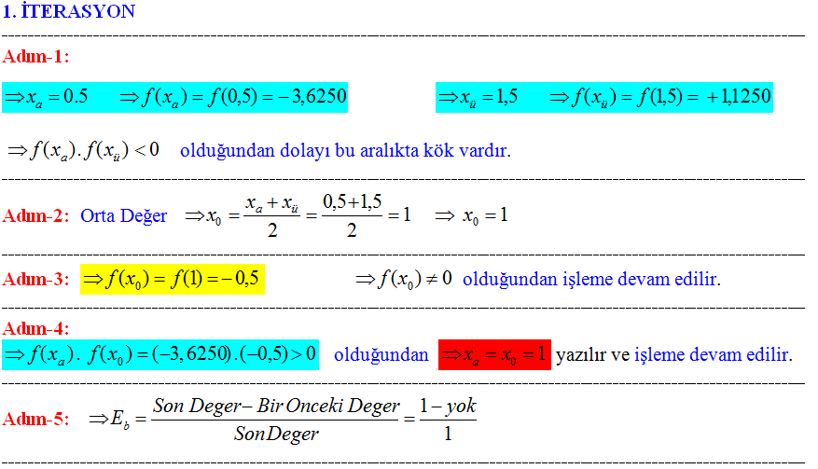
Sayısal Analiz Bölüm-4

Slide 13
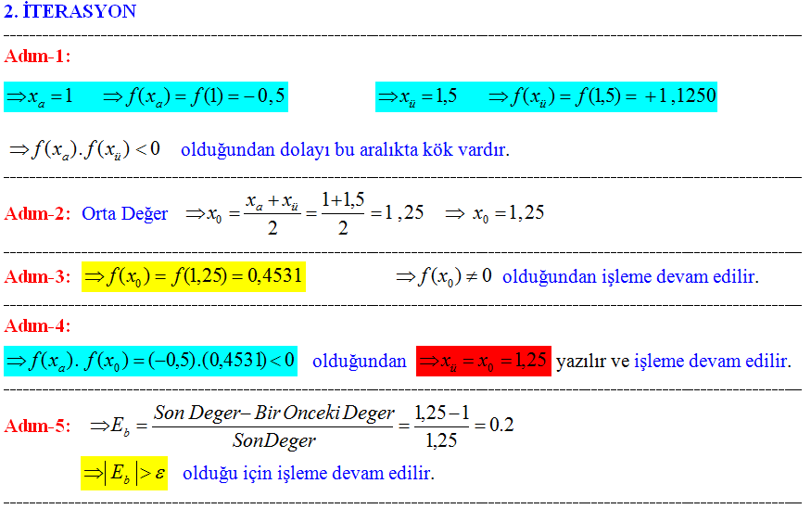
Sayısal Analiz Bölüm-4

Slide 14
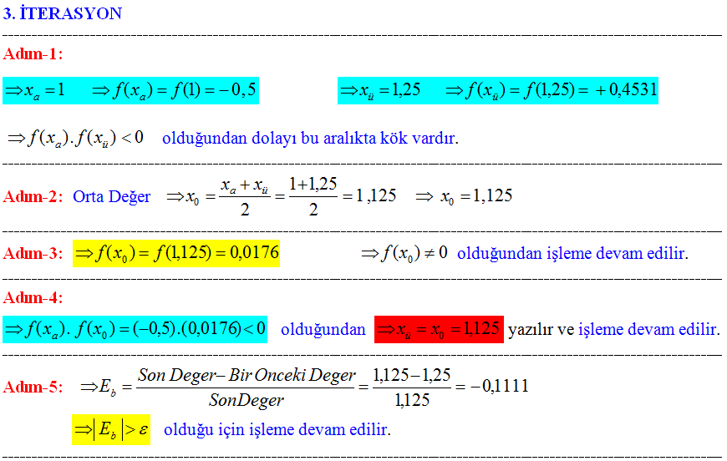
Sayısal Analiz Bölüm-4

Slide 15
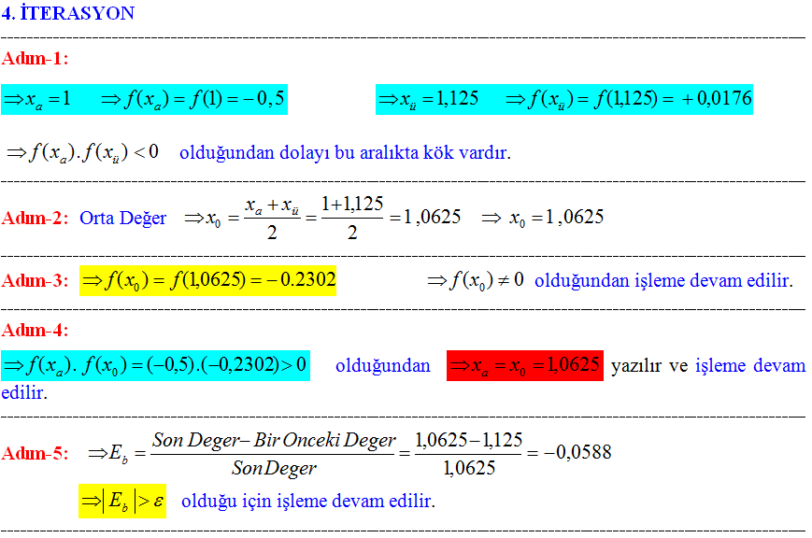
Sayısal Analiz Bölüm-4

Slide 16
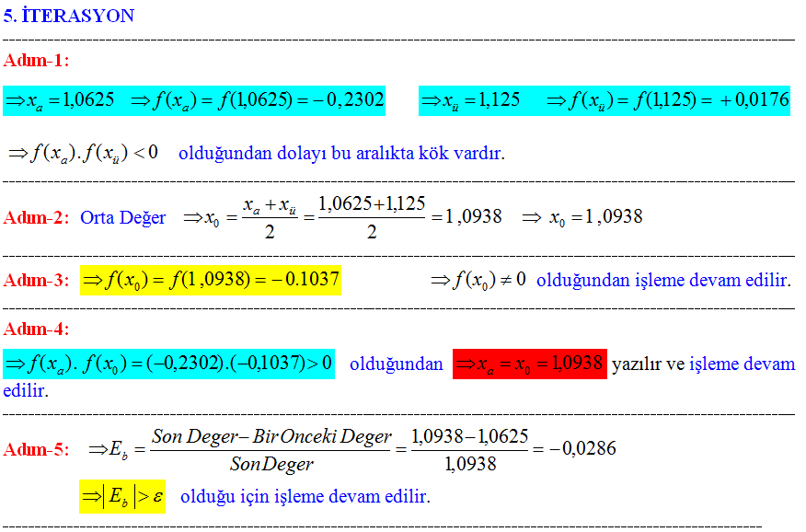
Sayısal Analiz Bölüm-4

Slide 17
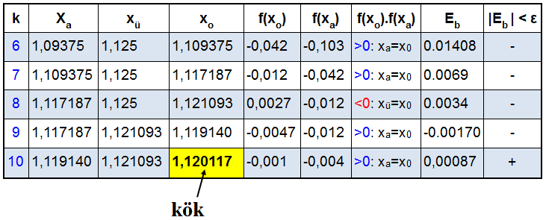
Sayısal Analiz Bölüm-4

Slide 18
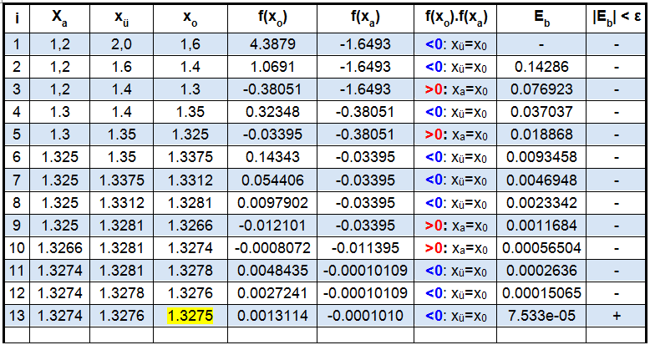
Sayısal Analiz Bölüm-4
ÖRNEK:
x_{a}’nın 1.2, x_{ü}’nün 2 olduğu tahmin edilen f(x)=x³–5sin(2x) fonksiyonunu kökünü ε=0.0001 hassasiyetle ikiye bölme yöntemiyle bulunuz.

Slide 19
Sayısal Analiz Bölüm-4
4.1.3. Yer Değiştirme (Regula-Falsi) Yöntemi
Bazı problemlerin Yarıya Bölme yöntemiyle çözümü çok uzun sürer. Çözümü hızlandırmak için Yer Değiştirme yöntemi kullanılabilir.
Bu yöntemin Yarıya Bölme yönteminden tek farkı orta değerin hesaplanmasındadır.
a ve b değerleri için f (x) fonksiyonunun değerleri f(a) ve f(b) ters işaretli ise ( f(a)·f(b) < 0 ) bu aralıkta bir kök vardır.
Bu yöntemde (a, b) aralığında; fonksiyon uygun bir doğru ile yer değiştirilerek kök aranır.
( a, f(a) ) ve ( b f(b) ) noktaları arasında çizilen doğrunun x eksenini kesim noktası c olarak alınır ki bu genelde kök değerine daha yakındır.

Slide 20
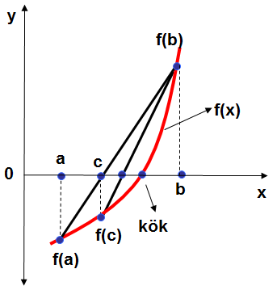
Yer Değiştirme Yöntemi
Sayısal Analiz Bölüm-4
Fonksiyonun f(a) ile f(b) arasında kalan yayı doğru halinde getirildiğinde x eksenini kesen c noktası kök değerine daha yakındır.
f(a) ·f(c) > 0
c ile a aynı tarafta ( f(a) ·f(c) > 0 ) ise kök c ile b arasında aranır.

Slide 21
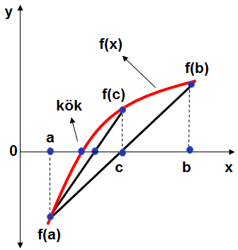
Yer Değiştirme Yöntemi
Sayısal Analiz Bölüm-4
Fonksiyonun f(a) ile f(b) arasında kalan yayı doğru halinde getirildiğinde x eksenini kesen c noktası kök değerine daha yakındır.
f(a) ·f(c) < 0
c ile b aynı tarafta ( f(a) ·f(c) < 0 ) ise kök a ile c arasında aranır.

Slide 22
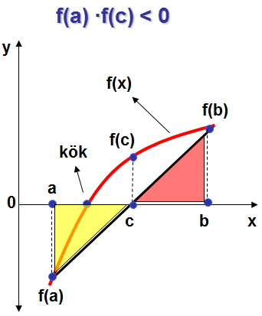
Yer Değiştirme Yöntemi
Sayısal Analiz Bölüm-4
c Noktasının Hesabı
a, c, f(a) üçgeni ile b, c, f(b) üçgeni benzerdir.

Slide 23
Yer Değiştirme Yöntemi
Sayısal Analiz Bölüm-4
Yöntemin uygulanmasında izlenecek yol aşağıdaki gibi özetlenebilir.
Kökün bulunduğu aralık için alt (a) ve üst (b) değerler tahmin edilir ve f(a). f(b) < 0 şartı aranır.
c değeri hesaplanır.
f(c) değeri hesaplanır
Eğer f(c) =0 ise kök c ’dir.
Eğer f(c) ≠ 0 ise işleme devam edilir
f(a) ·f(c) > 0 ise a = c
f(a) ·f(c) < 0 ise b = c
alınarak 1. basamağa geri dönülür.

Slide 24
Yer Değiştirme Yöntemi
Sayısal Analiz Bölüm-4
Yer Değiştirme yönteminde iterasyona iki şekilde son verilir.
1) f(c)=0 olunca işleme son verilir . Kök c ’dir.
2) | E_{b} |< ε ise işleme son verilir.

Slide 25
Yer Değiştirme Yöntemi
Sayısal Analiz Bölüm-4
ÖRNEK:
f(x)=x³–5sin(2x) fonksiyonunu kökünü; a=1.2, ve b=2 alarak ε=0.0001 hassasiyetle Yer Değiştirme yöntemiyle bulunuz.
y
0.5
1.0
1.5
2.0
x
kök

Slide 26
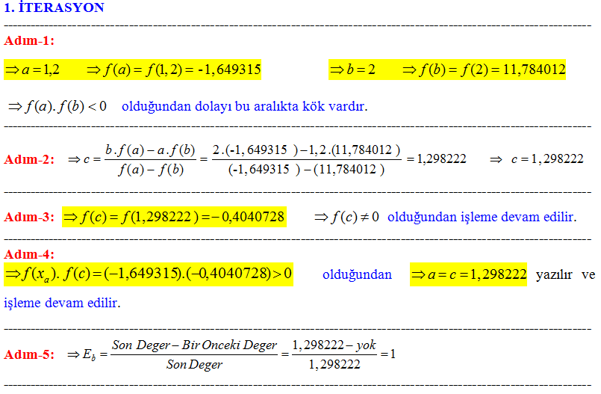
Yer Değiştirme Yöntemi
Sayısal Analiz Bölüm-4

Slide 27
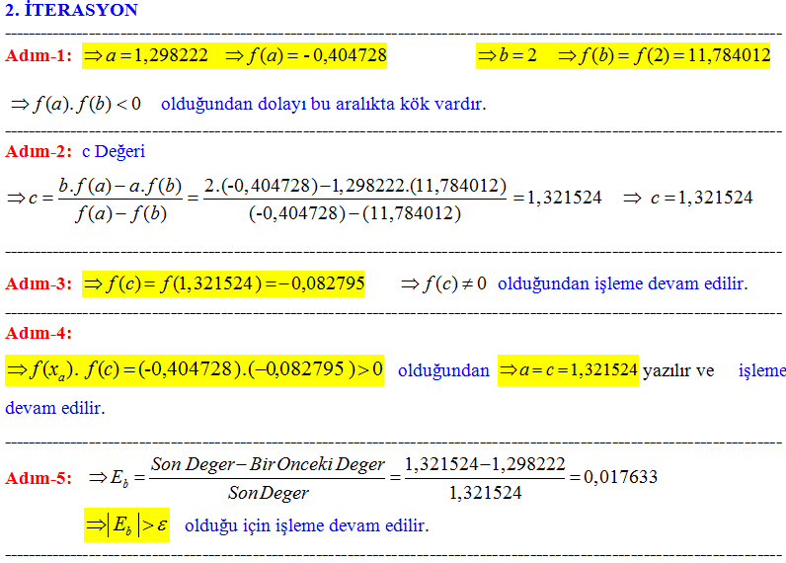
Yer Değiştirme Yöntemi
Sayısal Analiz Bölüm-4

Slide 28
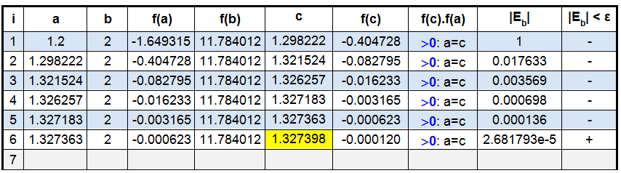
Yer Değiştirme Yöntemi
Sayısal Analiz Bölüm-4

Slide 29
4.2. AÇIK Yöntemler
Sayısal Analiz Bölüm-4
4.2.1. Basit İterasyon Yöntemi
Bu yöntemde f (x)=0 kapalı formunda verilen nonlineer bir fonksiyonda x herhangi bir şekilde yalnız bırakılarak diğer terimler sağ tarafa atıldığında fonksiyon x = g (x) şekline gelmiş olur.
Denklemin sağ tarafında x yerine tahmini bir değer (x₀) konulduğunda hesaplanacak yeni x değeri
x₁ = g (x₀)
kök değerine daha yakın olabileceği düşüncesi basit iterasyon yönteminin esasını teşkil eder.
Dolayısıyla iteratif bir yöntem olan basit iterasyona tahmini bir değer (x₀) ile başlanır.
Ardışık yerine koymalarla kök değerine belirli bir tolerans dâhilinde yaklaşılır.

Slide 30
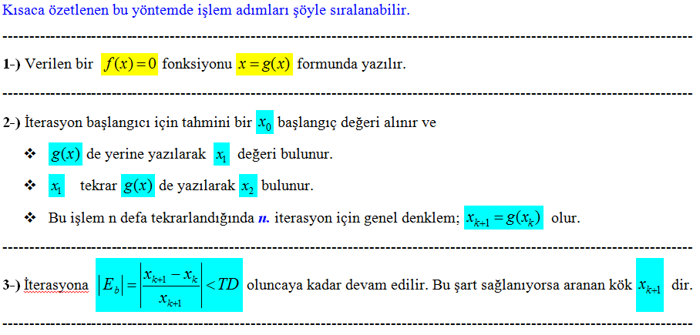
Basit İterasyon Yöntemi
Sayısal Analiz Bölüm-4

Slide 31
Basit İterasyon Yöntemi
Sayısal Analiz Bölüm-4
Basit İterasyon Yöntemi için Yakınsama Şartı
İterasyonun gerçek bağıl yüzde hatası, bir önceki iterasyondaki hatayla orantılıdır. Doğrusal yakınsama adı verilen bu özellik basit iterasyonun bir karakteristiğidir.
Yakınsamayı incelemek için iki eğrili grafik yöntemden yararlanılır. Bu yöntemde, fonksiyon iki ayrı bileşene ayrılır.
Bu iki fonksiyonun grafiksel olarak kesim noktası kökü vermektedir.
f₁(x) = f₂(x)
y₁= f₁(x) , y₂= f₂(x) = g(x)

Slide 32
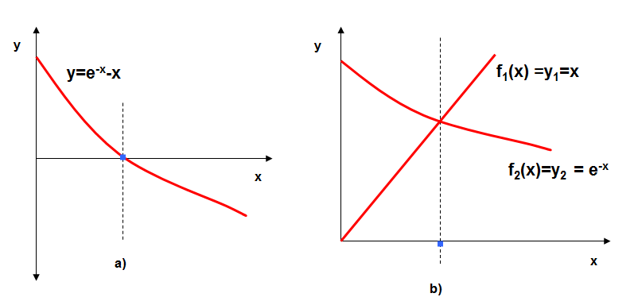
Basit İterasyon Yöntemi
Sayısal Analiz Bölüm-4
ÖRNEK e^{-x} –x = 0 ⇒ x= e^{-x} ⇒ y₁ = x ve ⇒ y₂ = e^{-x}
Bu fonksiyonun kökleri grafik yöntemle iki şekilde bulunabilir.
x ekseni kestiği yerdeki kök
Bileşen fonksiyonları kesiştiği yerdeki kök

Slide 33
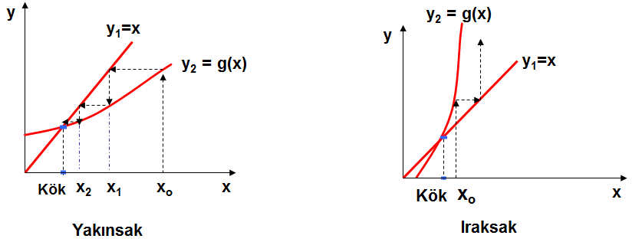
Basit İterasyon Yöntemi
Sayısal Analiz Bölüm-4
Yakınsama ve ıraksama şartı
y₁ = x → y'₁ = 1 (Eğim)
y₂= g(x) → | g'(x₀) | < 1 ise yakınsak
| g'(x₀) | > 1 ise ıraksak
Burada | g'(x₀) | < y'₁
olması halinde yakınsama olmaktadır.

Slide 34
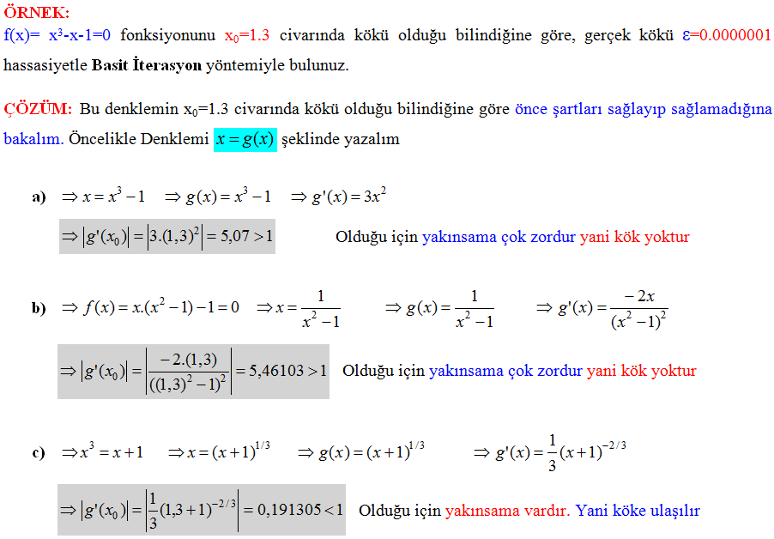
Basit İterasyon Yöntemi
Sayısal Analiz Bölüm-4

Slide 35
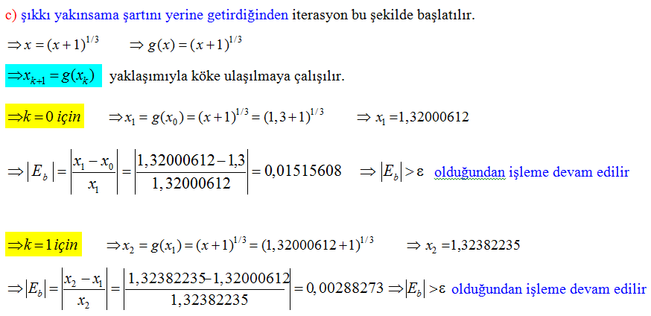
Basit İterasyon Yöntemi
Sayısal Analiz Bölüm-4

Slide 36
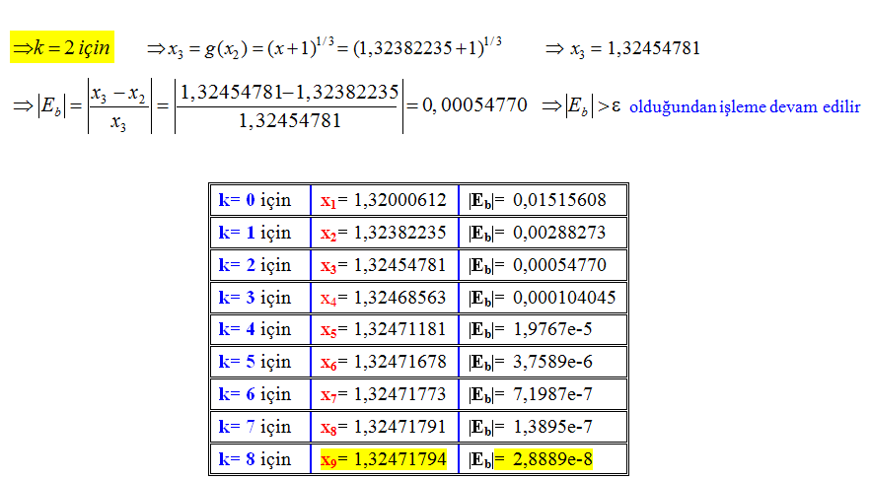
Basit İterasyon Yöntemi
Sayısal Analiz Bölüm-4

Slide 37
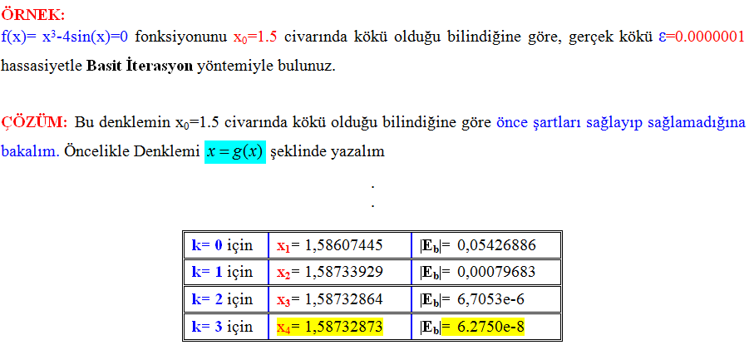
Basit İterasyon Yöntemi
Sayısal Analiz Bölüm-4

Slide 38

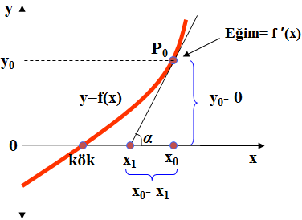



4.2.2. Newton-Raphson Yöntemi
Sayısal Analiz Bölüm-4
İşlem adımları açısından basit iterasyon yöntemi gibidir. Ancak iterasyon formülü farklı olup verilen fonksiyonun türevi de kullanır.
Yöntem, seçilen noktada teğetin eğiminden yararlanarak köke yakın bir başka noktanın bulunması esasına dayanır.
Kök civarında seçilen bir x₀ noktasındaki fonksiyonun teğetinin x eksenini kestiği x₁ noktası şeklin geometrisinden
Bir sonraki adımdaki değer x₂
Genel İfade

Slide 39
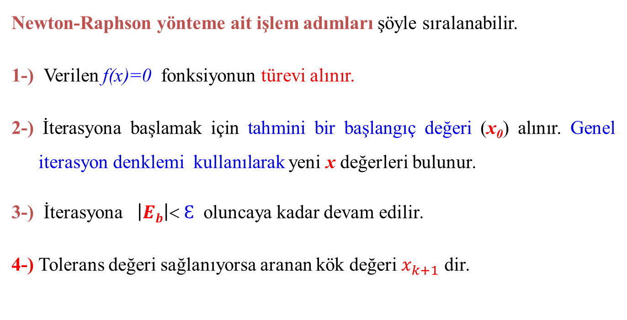
4.2.2. Newton-Raphson Yöntemi
Sayısal Analiz Bölüm-4
Newton-Raphson yönteme ait işlem adımları şöyle sıralanabilir.
1-) Verilen f(x)=0 fonksiyonun türevi alınır.
2-) İterasyona başlamak için tahmini bir başlangıç değeri (x₀) alınır. Genel iterasyon denklemi kullanılarak yeni x değerleri bulunur.
3-) İterasyona $\left|Eb\right|< Ɛ$ oluncaya kadar devam edilir.
4-) Tolerans değeri sağlanıyorsa aranan kök değeri $x_{k+1}$ dir.
Genelde Newton-Raphson yöntemi hızlı sonuç verir.
Ancak bu yönteminde yetersiz kaldığı veya sonuç veremediği bazı durumlar vardır.

Slide 40
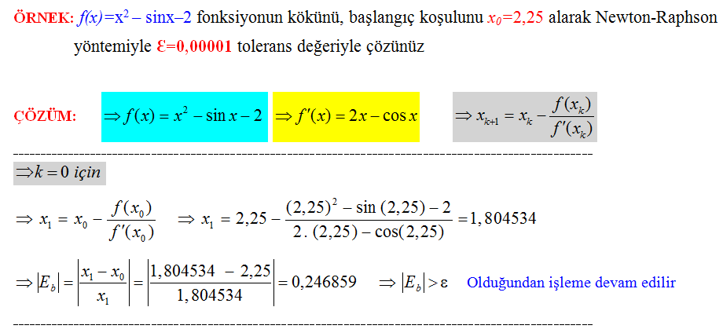
Newton-Raphson Yöntemi
Sayısal Analiz Bölüm-4

Slide 41
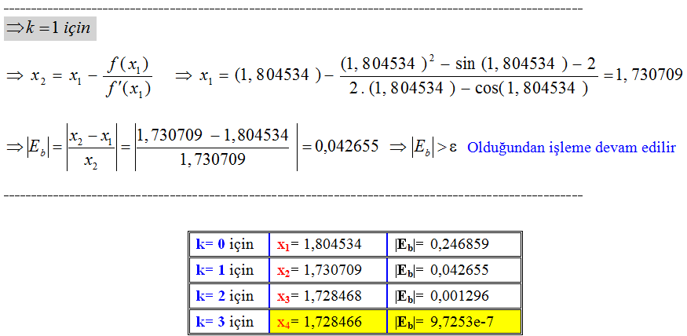
Newton-Raphson Yöntemi
Sayısal Analiz Bölüm-4

Slide 42
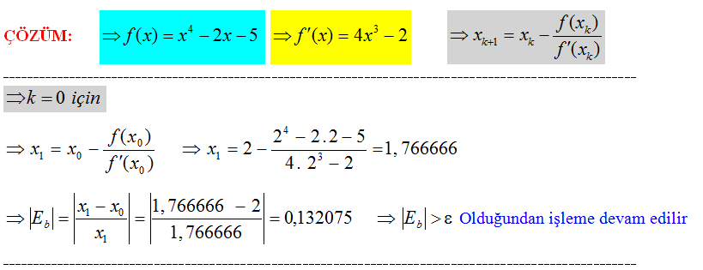
Newton-Raphson Yöntemi
Sayısal Analiz Bölüm-4
ÖRNEK: f(x)= x⁴–2x–5 fonksiyonun kökünü, başlangıç koşulunu x₀=2 alarak Newton-Raphson yöntemiyle ε=0.00001 tolerans değeriyle çözünüz.

Slide 43
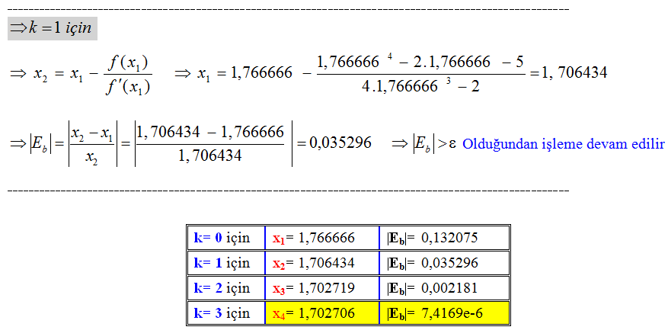
Newton-Raphson Yöntemi
Sayısal Analiz Bölüm-4
ÖRNEK: f(x)= x⁴–2x–5 fonksiyonun kökünü, başlangıç koşulunu x₀=2 alarak Newton-Raphson yöntemiyle ε=0.00001 tolerans değeriyle çözünüz.

Slide 44
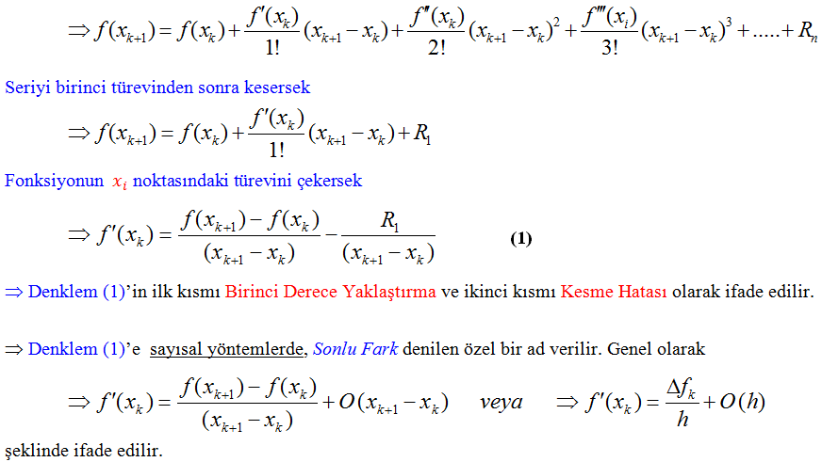
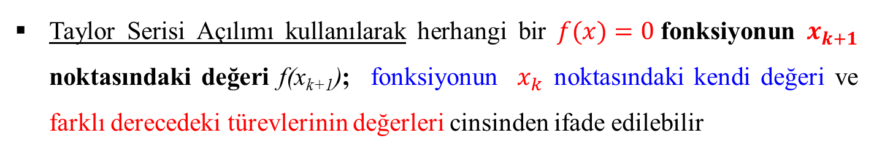
SONLU FARKLAR KAVRAMI
Sayısal Analiz Bölüm-4
Taylor Serisi Açılımı kullanılarak herhangi bir $f(x)=0$fonksiyonun $x_{k+1}$ noktasındaki değeri f(x_{k+1}); fonksiyonun $x_{k}$ noktasındaki kendi değeri ve farklı derecedeki türevlerinin değerleri cinsinden ifade edilebilir

Slide 45
SONLU FARKLAR KAVRAMI
Sayısal Analiz Bölüm-4
Burada
Δf_{k} : Birinci İleriye Sonlu Fark adını alır ve
h : Adım büyüklüğü, yani yaklaştırmanın yapıldığı aralığın uzunluğu
Terim “ İleriye Sonlu Fark ” olarak ifade edilmiştir çünkü türevi tahmin etmek için x_{k} ve x_{k+1}’deki verileri kullanmaktadır.
İleriye Sonlu Fark, türevleri sayısal biçimde yaklaşık olarak ifade etmek için Taylor serisinden geliştirilebilecek formüllerden sadece birisidir.
Denklem (1) eşitliğinin çıkarılmasına benzer şekilde birinci türevi yaklaşık olarak ifade edebilmek için Geriye Sonlu Farklar ve Merkezi Sonlu Farklar geliştirilebilir.

Slide 46
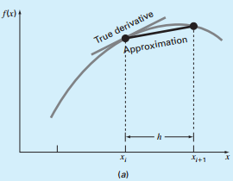


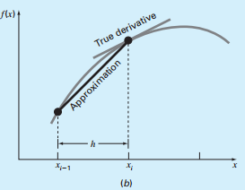

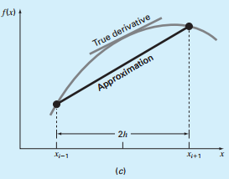

Sayısal Analiz Bölüm-4

Slide 47
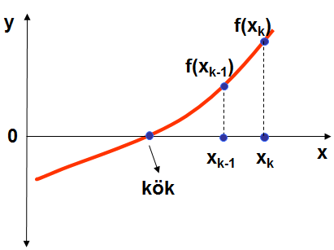
4.2.3. Sekant Yöntemi
Sayısal Analiz Bölüm-4
Newton-Raphson yönteminin uygulanması sırasında türev alınmasında zorluklarla karşılanabilir.
Polinomlar ve bir çok başka fonksiyonlar için bu sorun olmasa da, Türevlerinin hesaplanması son derece zor veya zaman alıcı olan belirli fonksiyonlar vardır.
Böyle durumlarda türev Geriye Sonlu Farklar yaklaşımı ile bulunur.

Slide 48
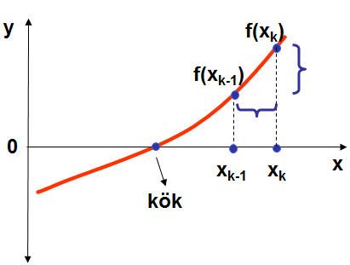
Sekant Yöntemi
Sayısal Analiz Bölüm-4
Geriye Sonlu farklar yaklaşımıyla :
Newton-Raphson iterasyon denklemi
Bu yöntemde hesaplamalara başlamak için 2 tane ilk tahmine ihtiyaç duyulur. Fakat tahminler arasında f(x) işaret değiştirmek zorunda değildir

Slide 49
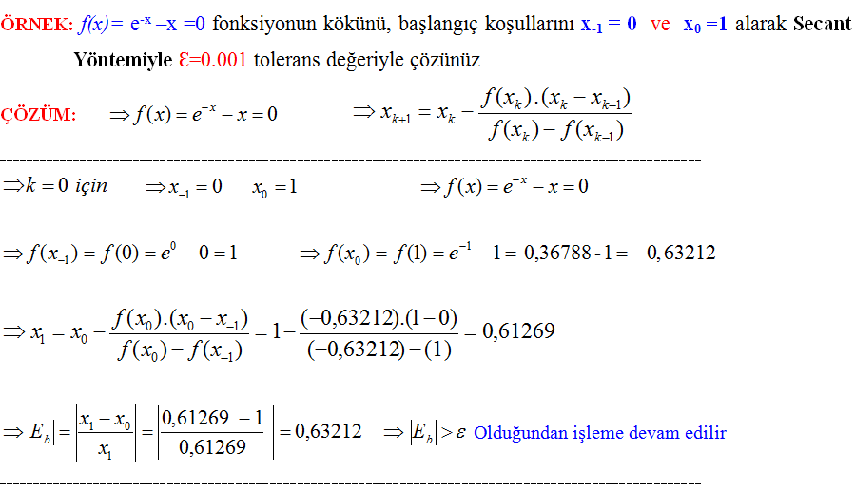
Sekant Yöntemi
Sayısal Analiz Bölüm-4

Slide 50
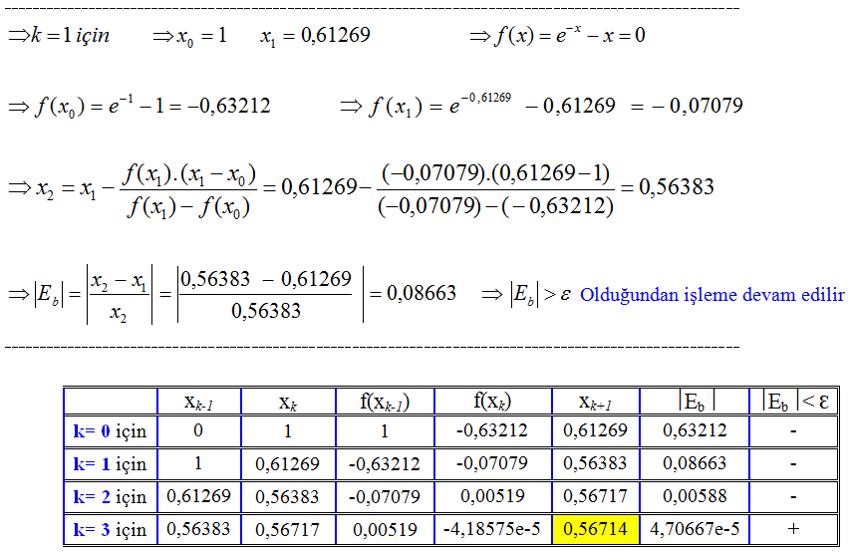
Sekant Yöntemi
Sayısal Analiz Bölüm-4

Slide 51
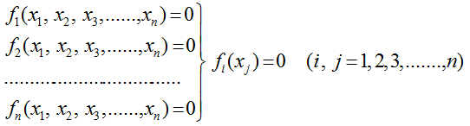

Sayısal Analiz Bölüm-4
4.3. Nonlineer Denklemlerin Çözümü için Newton-Raphson Yöntemi
n adet n bilinmeyenli nonlineer denklem verilmiş olsun
Bu denklemleri sağlayan gerçek kökler r_{j} ve
yaklaşık kökler x_{j} ile gösterilsin.
Her bir fonksiyonun gerçek kökler civarında Taylor Serisi açılımını yapalım. Bu açılımda yüksek mertebeden türevler atılırsa ve gerçek köklerin denklemleri sağladığı ( f_{i}(r_{j})=0 ) dikkate alınırsa
Denklemi kısaltırsak

Slide 52
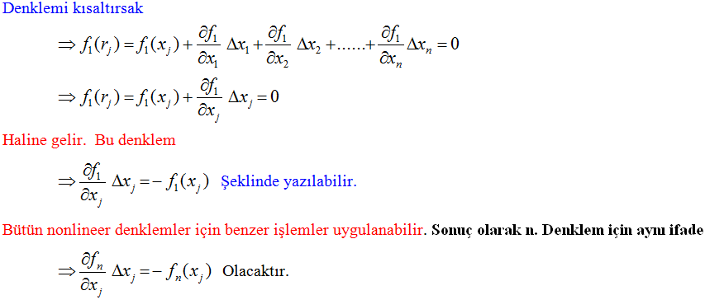
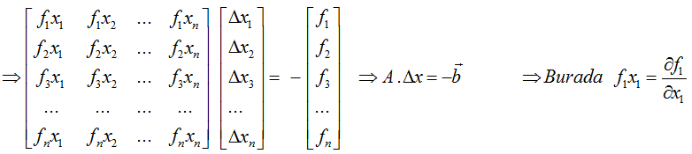
Sayısal Analiz Bölüm-4
Elde edilen bu n tane denklemden oluşan sistem; lineer bir denklem sistemi oluşturur ve matris formunda yazılabilir.

Slide 53
Sayısal Analiz Bölüm-4
Türevlerden oluşan katsayılar matrisinin elemanlarının sayısal değerleri belli olup bu matris Jacobien Matris olarak anılır.
Fonksiyonların kendilerinin oluşturduğu sağ taraf vektörünün sayısal değerleri de bellidir.
Dolayısıyla bilinmeyen Δx değerleri sistemin çözümünden elde edilebilir.

Slide 54
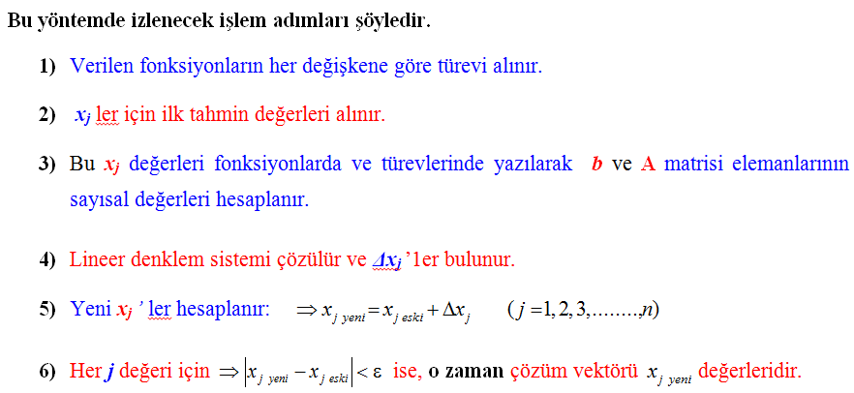
Sayısal Analiz Bölüm-4

Slide 55
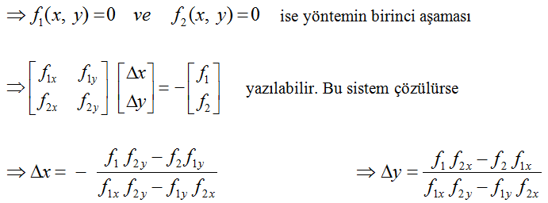


Sayısal Analiz Bölüm-4
NOT: Genelleştirilmiş Newton-Raphson yöntemi, iki bilinmeyenli iki denklem için daha basit olarak ifade edilebilir.
İki bilinmeyenli lineer olmayan denklemler
Bunların ilk tahmin değerlerine ilave edilmesi ile yeni x ve y değerleri, yani iterasyon denklemleri elde edilir.

Slide 56
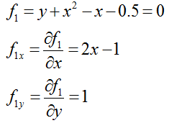
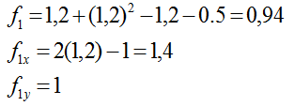
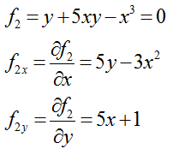
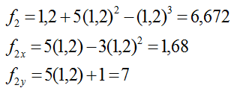
Sayısal Analiz Bölüm-4

Slide 57
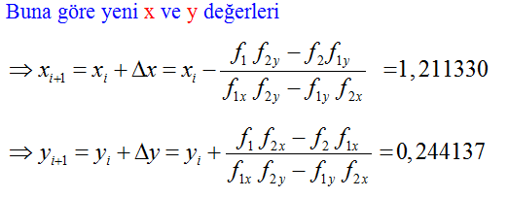
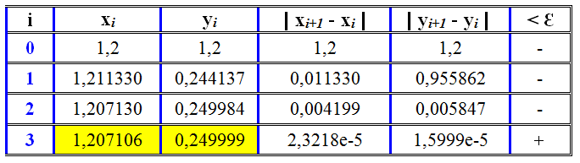
Sayısal Analiz Bölüm-4
İterasyonlar tamamlanırsa

Slide 58
Sayısal Analiz 4. Bölüm Sonu

